Slide 1

道闸雷达基础知识及调试

Slide 2
01
毫米波雷达基础知识
目 录
02
道闸雷达的功能
03
安装作业规范
04
参数设置规范及调试

Slide 3

01：毫米波雷达基础知识
Job Performance

Slide 4
毫米波道闸雷达与普通地感原理比对
毫米波道闸雷达
普通地感线圈
所谓的毫米波是无线电波中的一段，我们把波长为1～10毫米的电磁波称毫米波，它位于微波与远红外波相交叠的波长范围，因而兼有两种波谱的特点。毫米波的理论和技术分别是微波向高频的延伸和光波向低频的发展。
所谓的毫米波雷达，就是指工作频段在毫米波频段的雷达，测距原理跟一般雷达一样，也就是把无线电波(雷达波)发出去，然后接收回波，根据收发之间的时间差测得目标的位置数据。毫米波雷达就是这个无线电波的频率是毫米波频段
由于毫米波的波长介于厘米波和光波之间，因此毫米波兼有微波制导和光电制导的优点。同厘米波导引头相比，毫米波导引头具有体积小、质量轻和空间分辨率高的特点。与红外、激光、视频等光学导引头相比，毫米波导引头穿透雾、烟、灰尘的能力强，具有全天候(大雨天除外)全天时的特点。另外，毫米波导引头的抗干扰、反隐身能力也优于其他微波导引头。
地感线圈车辆检测器，是一种基于电磁感应原理的车辆检测器。它通常在同一车道的道路路基下埋设环形线圈，通以一定工作电流，作为传感器。当车辆通过该线圈或者停在该线圈上时，车辆本身上的铁质将会改变线圈内的磁通，引起线圈回路电感量的变化，检测器通过检测该电感量的变化来判断通行车辆状态。电感变化量的检测方法一般有两种：一种是利用相位锁存器和相位比较器，对相位的变化进行检测；另一种是利用环形线圈构成的耦合电路对其振荡频率进行检测

Slide 5
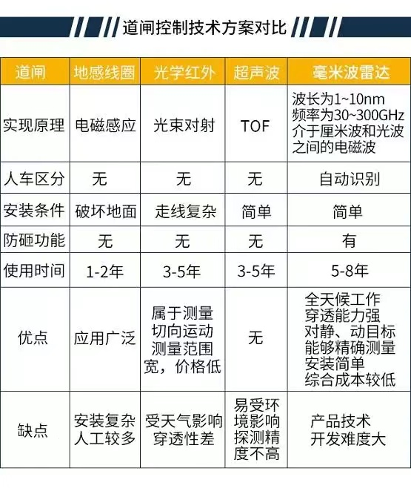

点经验
Highlight experience

Slide 6
02：道闸雷达的功能
Job Performance

Slide 7









产品功能
寿命长
蓝牙调试
安装简单
适应能力强
■具有RS485和WIFI通讯功能，配备Web界面和手机APP，方便，快捷地进行参数配置。
■安装简单，无需破坏地面，大大降低了施工和维护成本的难度。
■一体化设计，小巧轻便，易于内部和外部集成。■强大的环境适应能力，雷达性能不受光，尘土，雨雪，雾霾等恶劣环境的影响。
■使用寿命长：环路探测器的使用寿命通常为1〜2年，但雷达可以达到5〜10年。
LED 指示灯
雷达有两个LED指示灯，红色 为电源灯，接通电源后保持常亮；绿色为检测信号指示灯，在区域内检测到目标后绿灯亮，目标消失后绿灯熄灭
■先进的算法技术，能够以95％以上的准确度区分人和车辆，并防止撞击人和车辆。
。■雷达检测范围可以调整，可以有效防止逃逸费用。

Slide 8
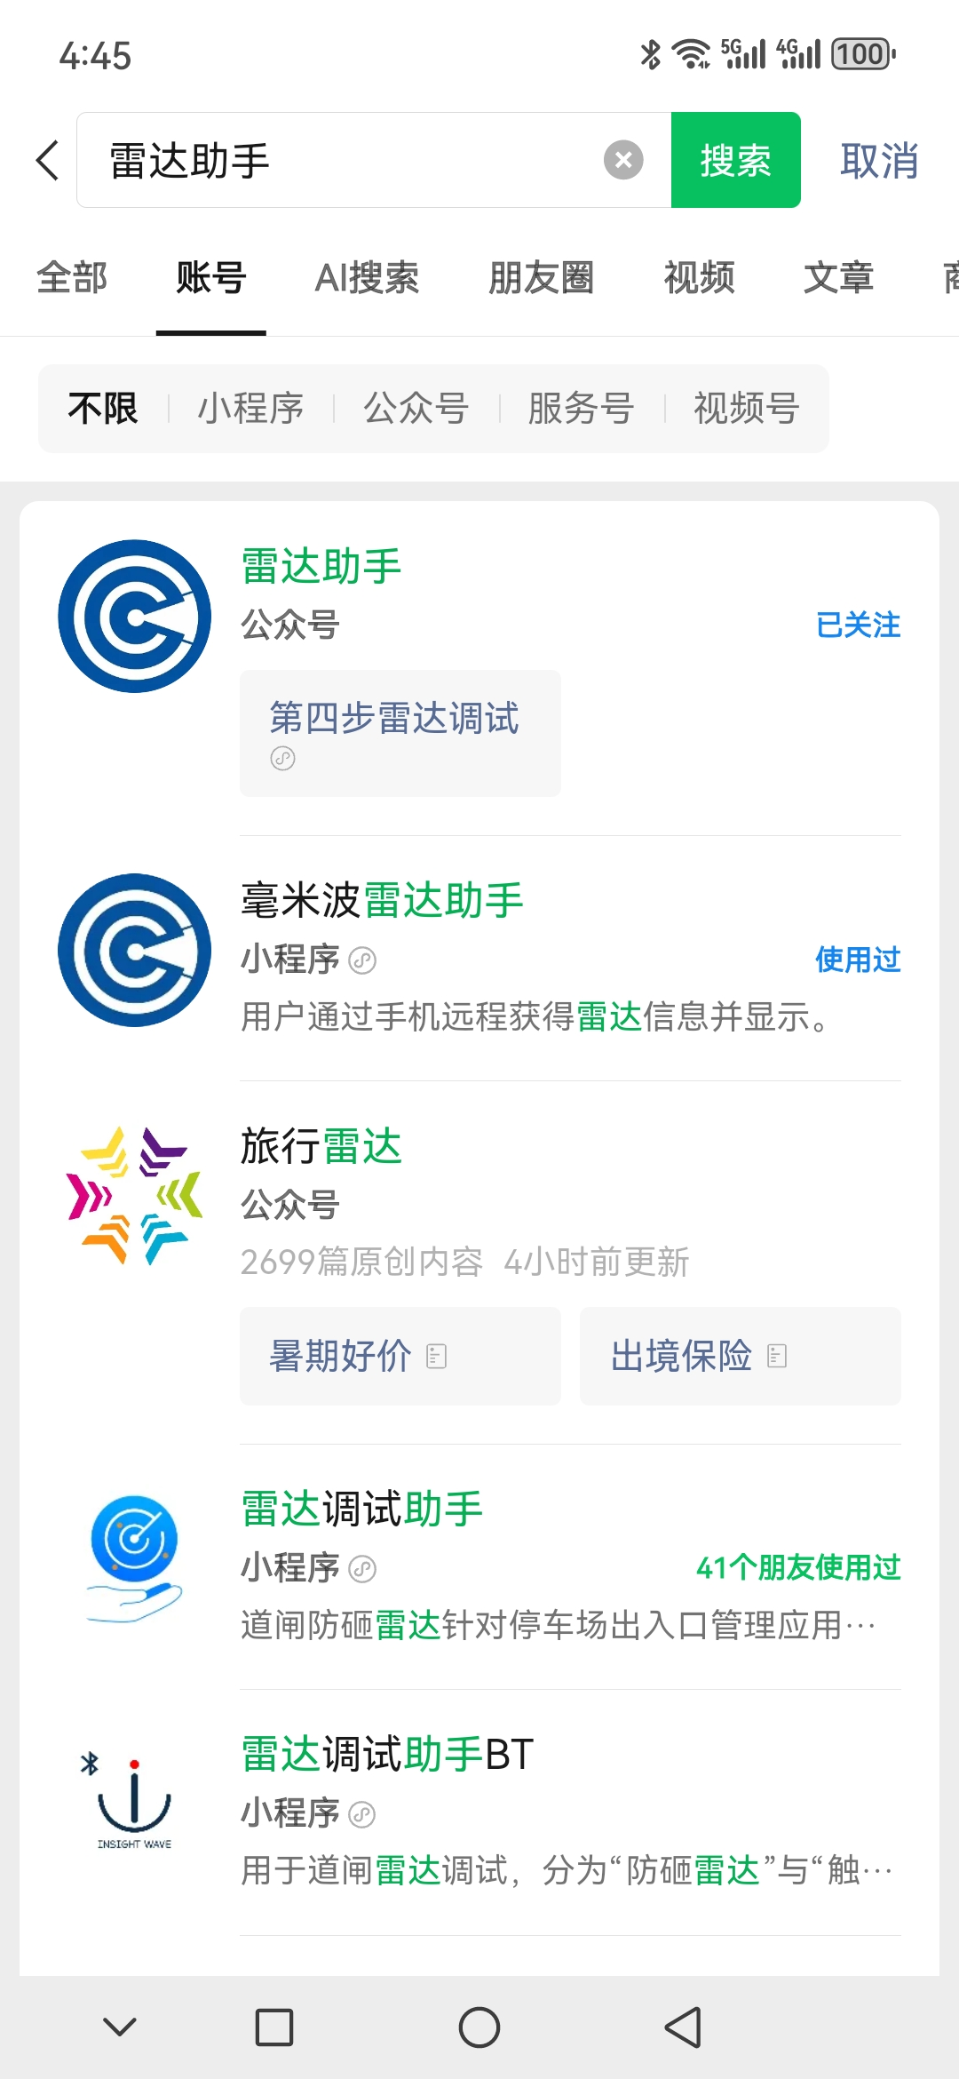
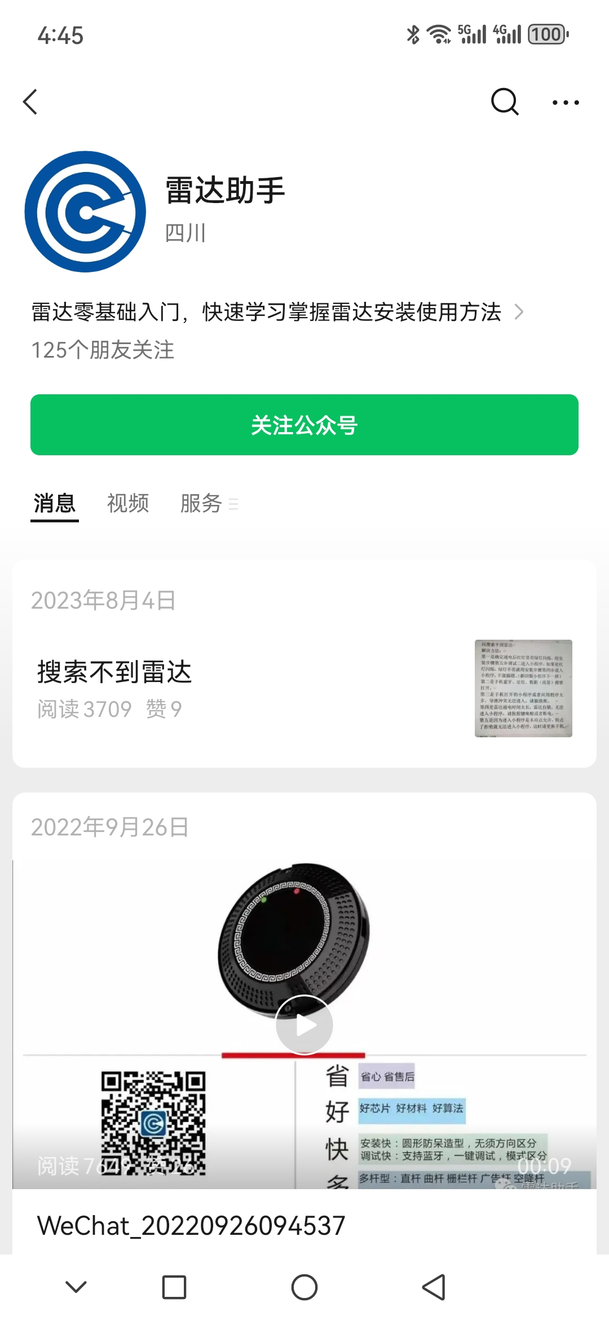
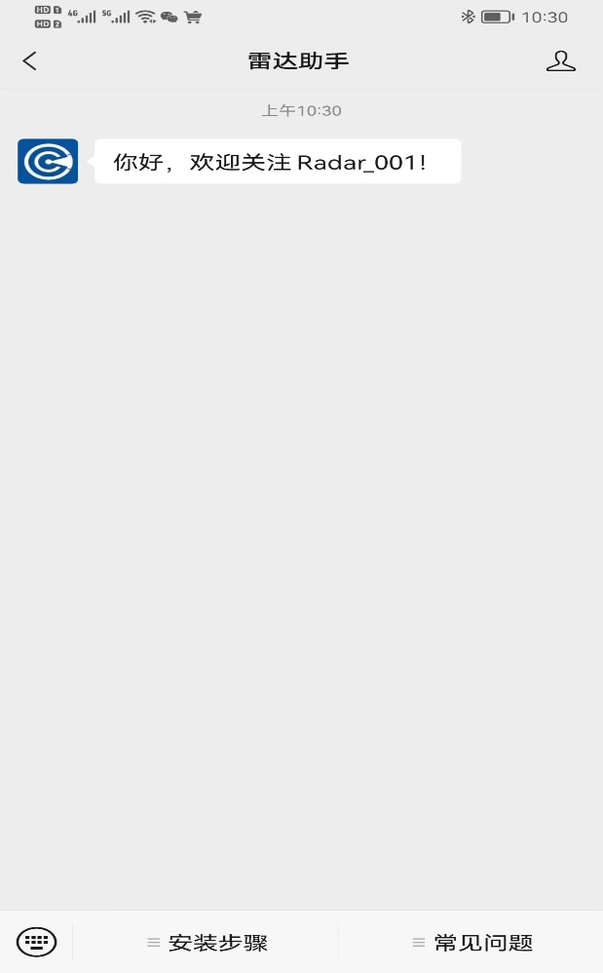
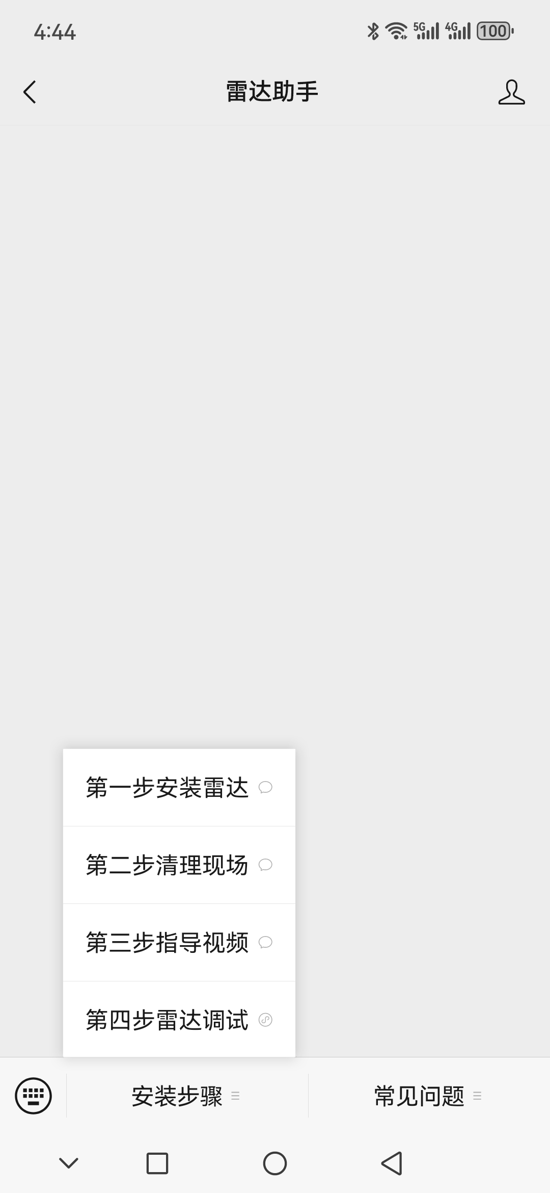


小程序功能

Slide 9
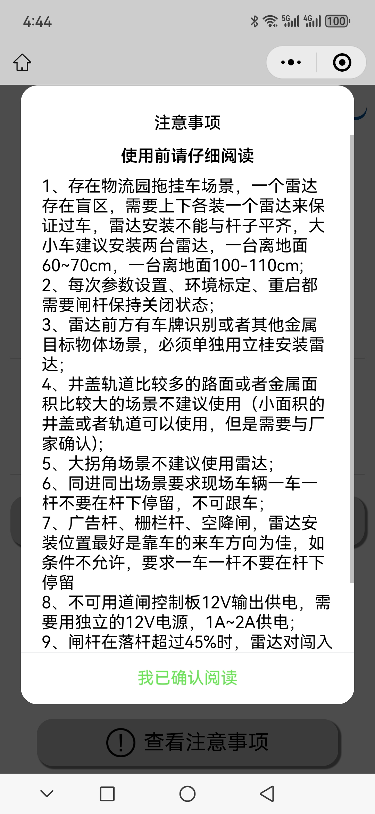
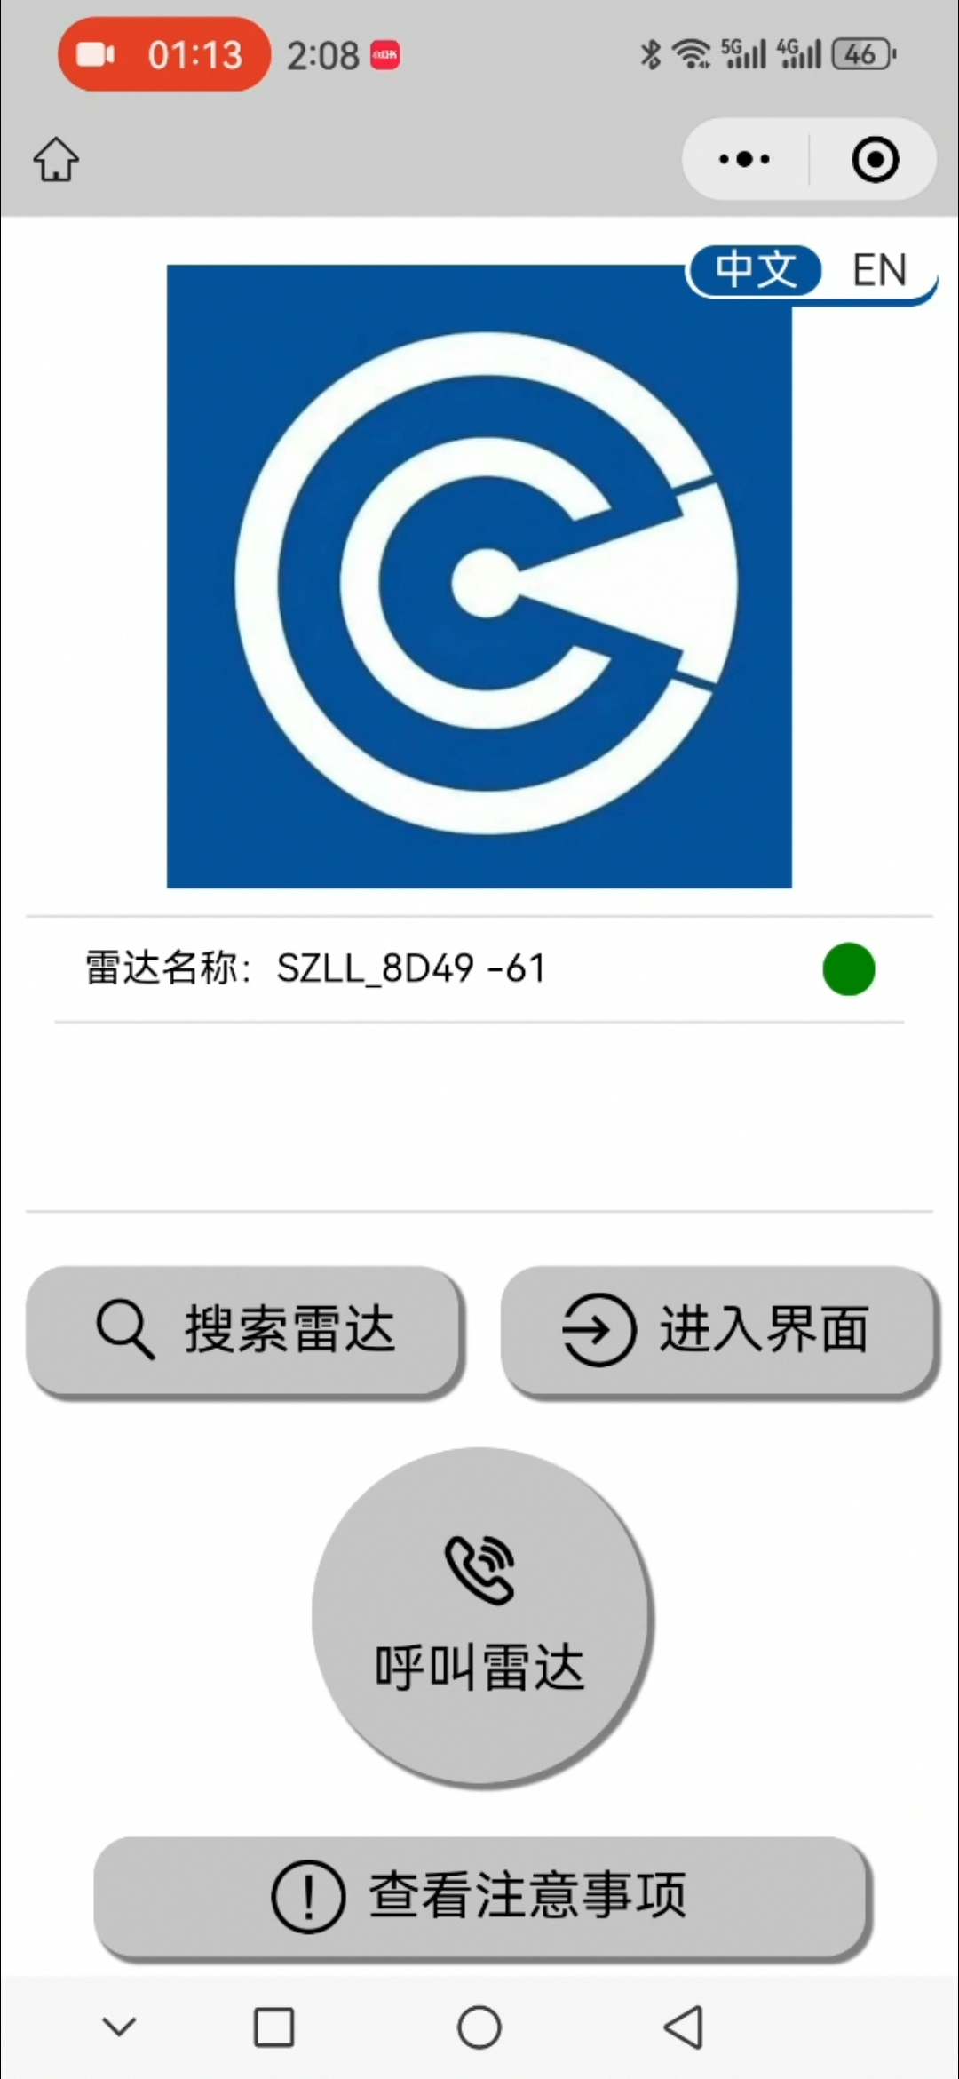
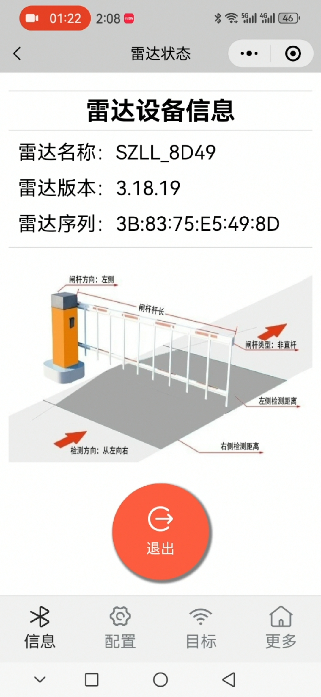
小程序功能

Slide 10
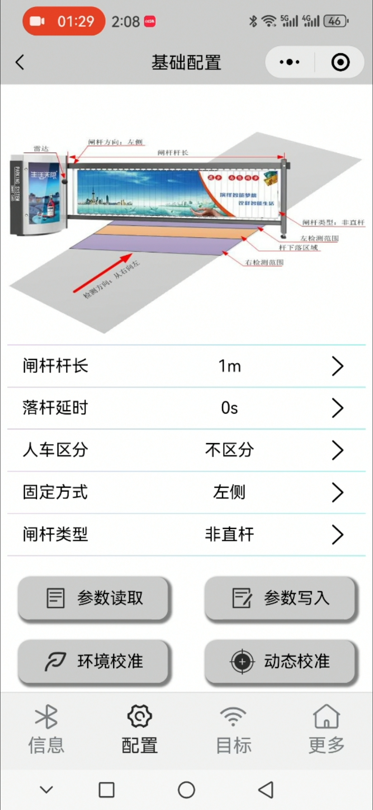
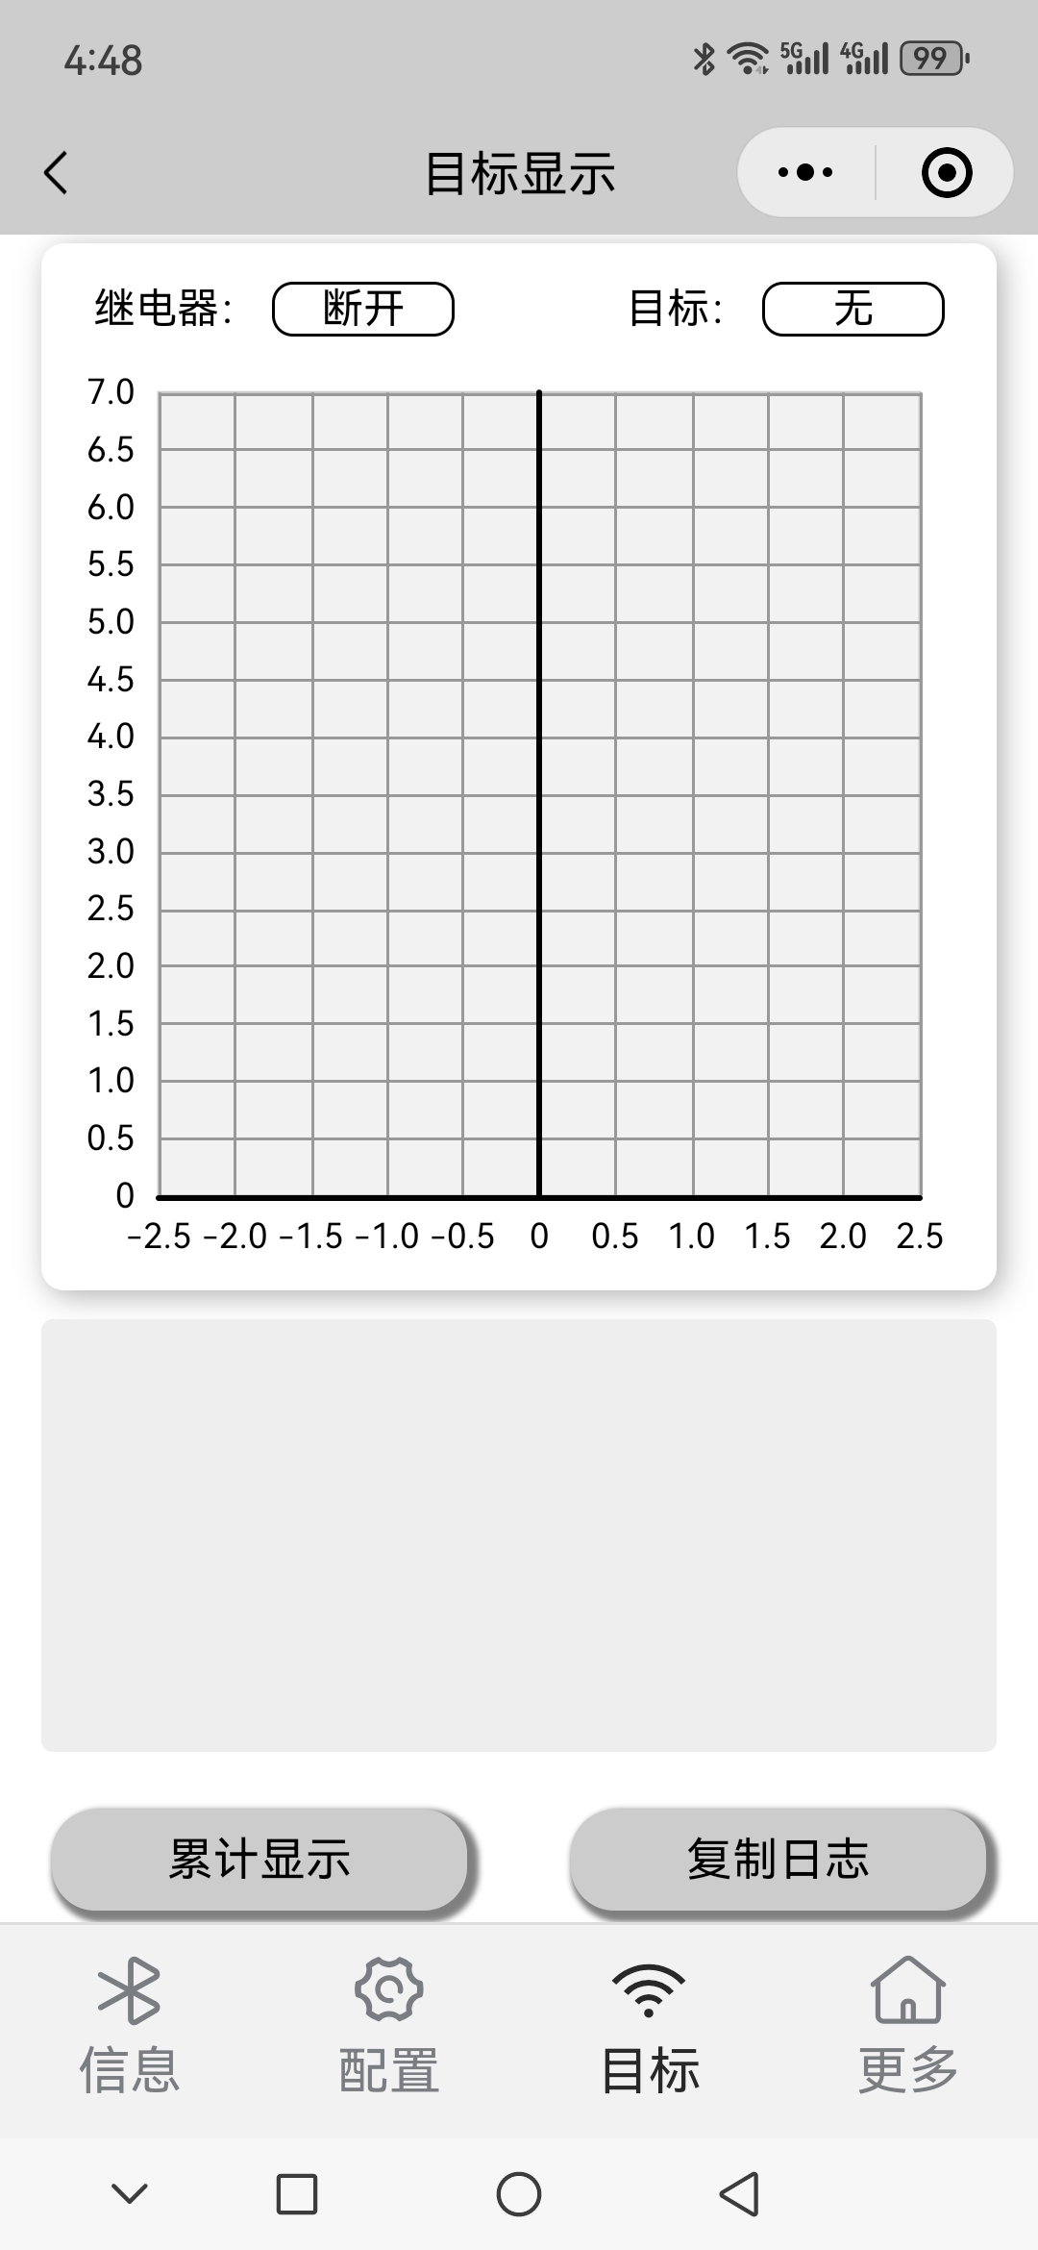
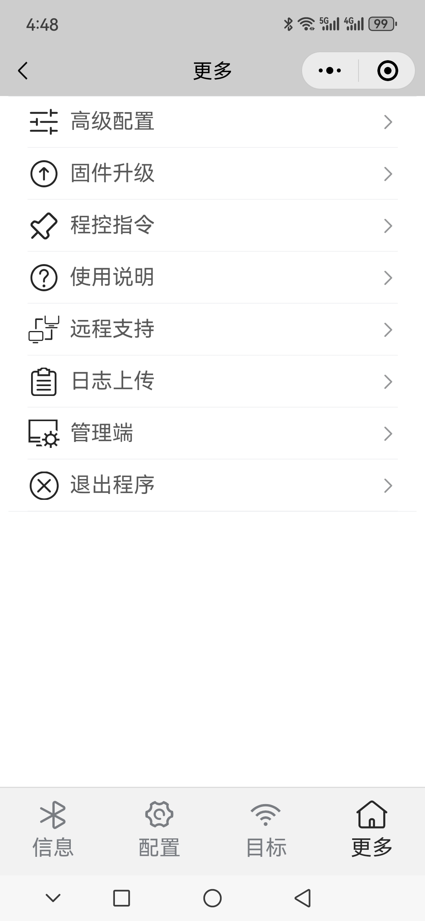
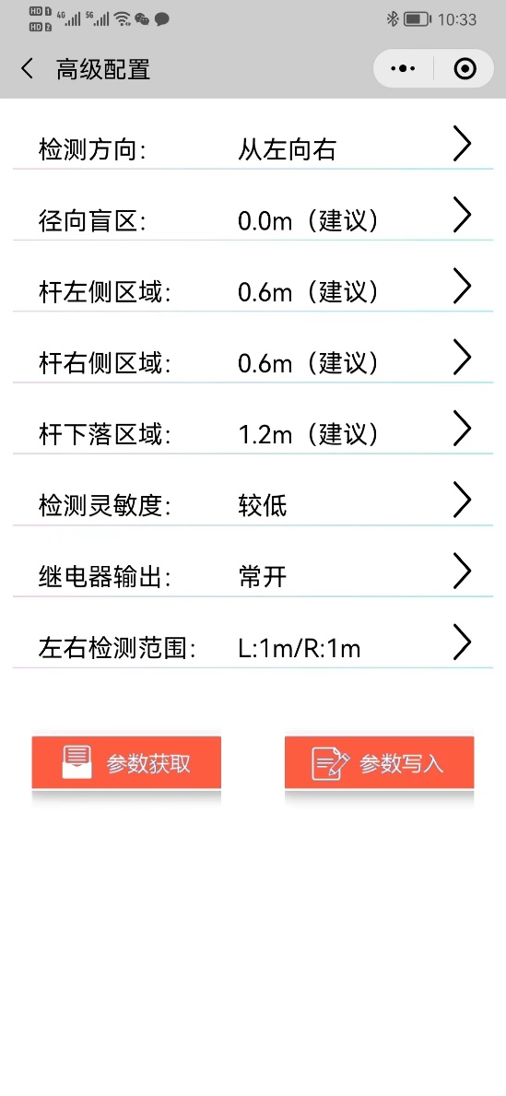
小程序功能

Slide 11
03：安装作业规范
Job Performance

Slide 12
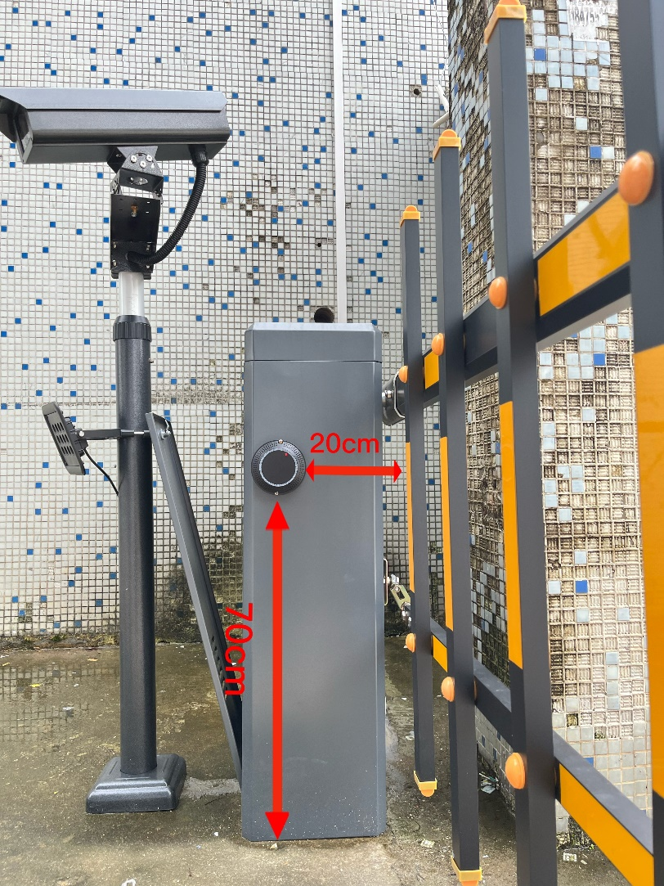
雷达安装位置选取要求
雷达垂直于车道（车辆进出）方向安装在道闸箱体或独立的立柱上，指示灯朝上安装，两颗螺丝一定要垂直。闸杆边缘离雷达边缘大于20cm，雷达中心离地面70-120cm（建议小车安装70cm,大小车安装90cm，单独大车120cm）；
安装位置如图所示。
注意：非直杆安装方式雷达壳右侧边缘离闸杆距离≥20cm。

Slide 13
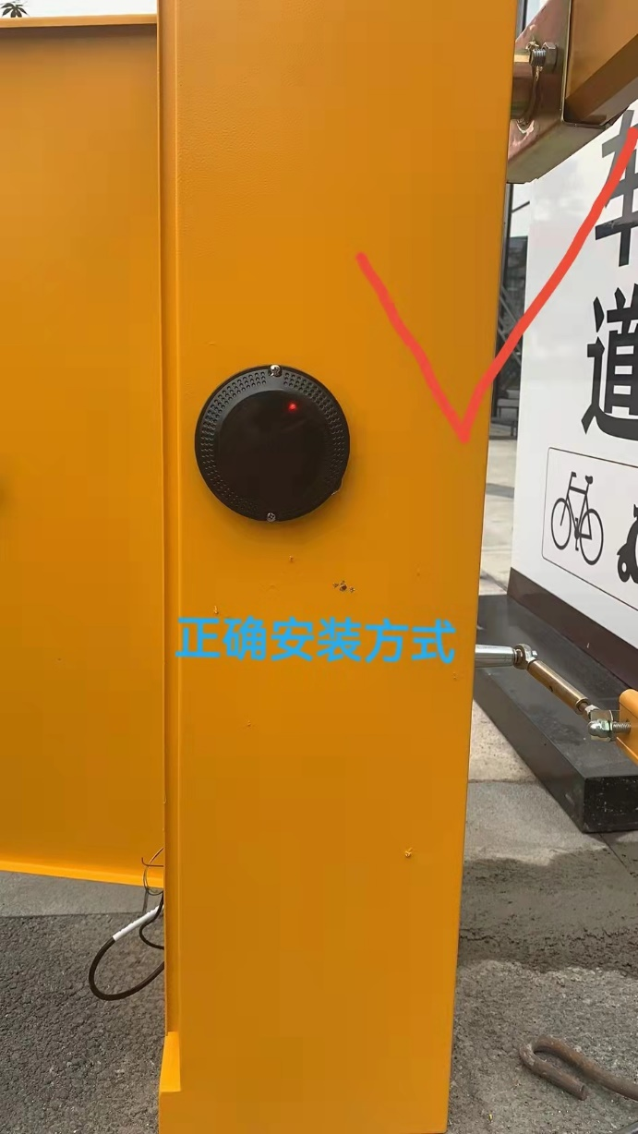
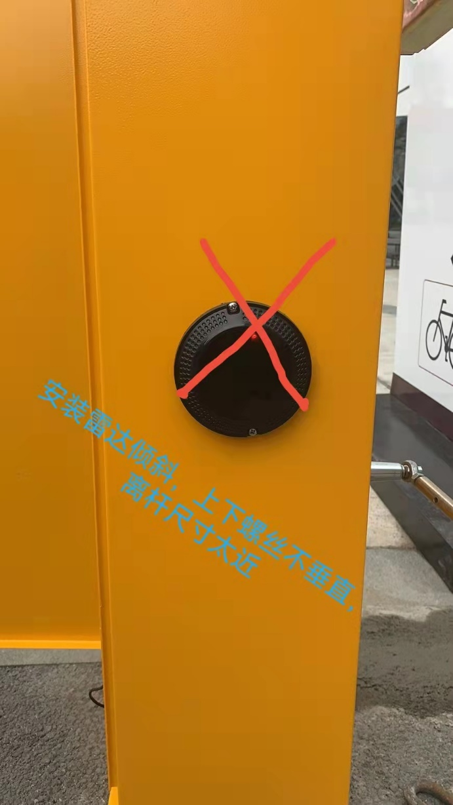
雷达安装位置选取要求

Slide 14
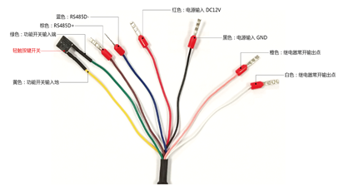
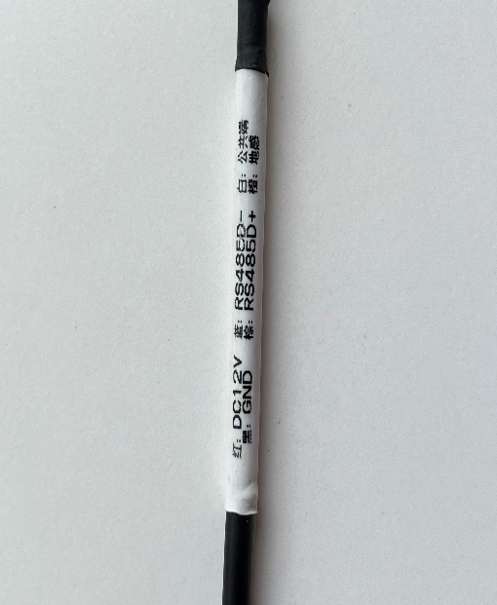
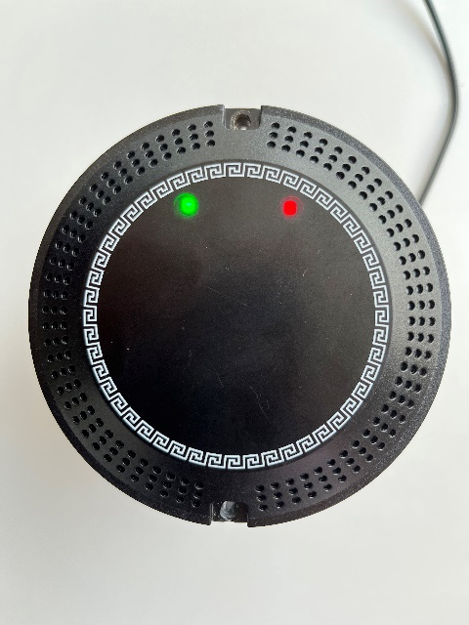
雷达接线方法
颜色 | 定 义
红色 | 电源输入DC12V
黑色 | 电源输入GND
蓝色 | RS485D-
棕色 | RS485D+
绿色 | 功能开关输入端
黄色 | 功能开关输入地
白色 | 继电器常开输出点（地感）
橙色 | 继电器常开输出点（公共）

Slide 15


大角度安装场景说明
目前我司产品对大角度产品应用有一定的局限性。
1，车辆最大驶入角度需小于45°（车辆轴线和通道夹角）；
2，若场地过大，需要通过路障锥桶来引导车辆进入角度控制在第1条所述的范围内；
3，当场地限制车辆进入角度在30°以上的，左右检测宽度需要设置为100cm及以上；
4，具体示意图如右图。
<45°

Slide 16
雷达侧前方有障碍物体
目前我司产品对雷达前方有立柱的安装有一定的限制。
雷达侧前方有障碍物体场景若有车牌识别/立柱/广告牌支架/墙体等物体（如右图）。
解决方案：
a.安装设备时一定要保证在雷达前后一米五位置不要有任何物体
b.现场特殊情况下可以采用增加立柱的方式安装，以避开影响;
广告闸

Slide 17
04：参数设置规范及调试
Job Performance

Slide 18
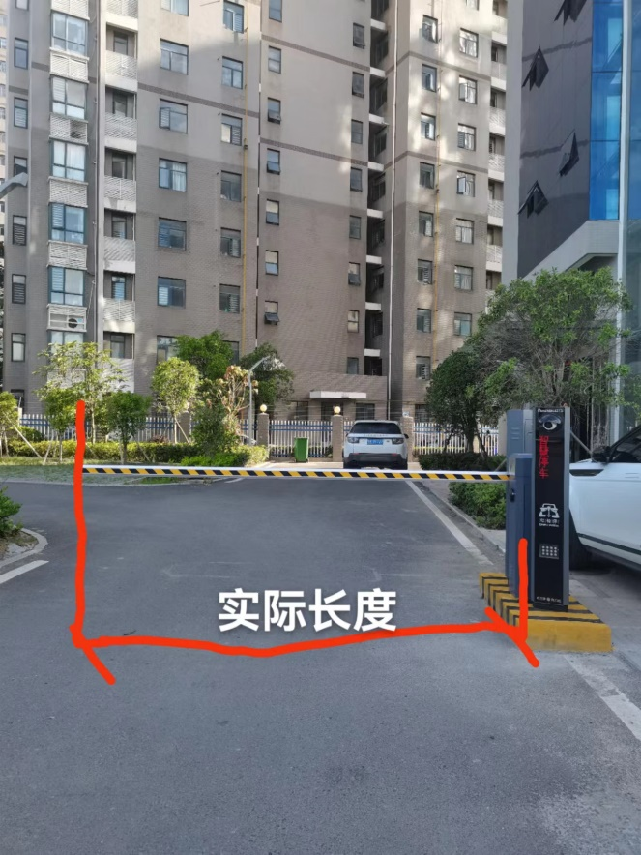
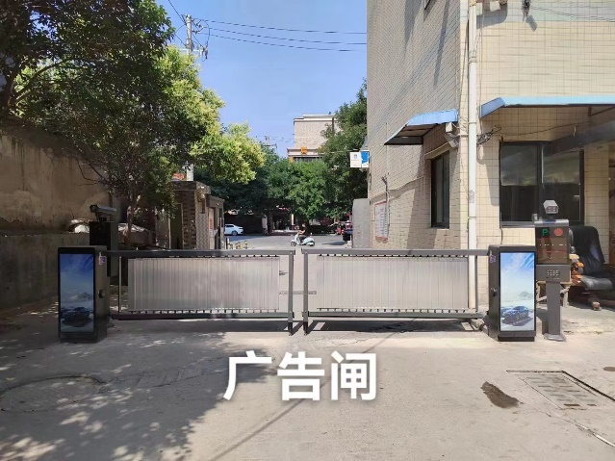
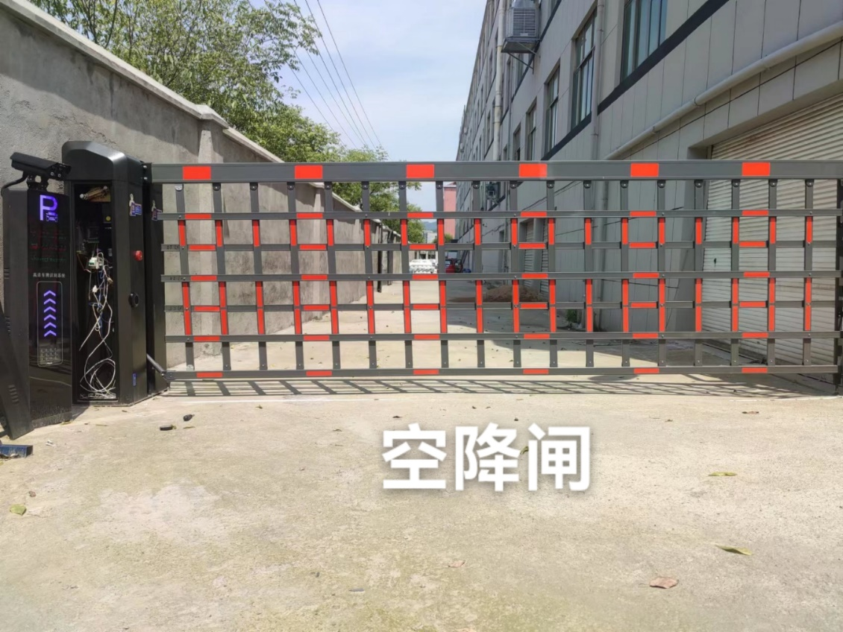
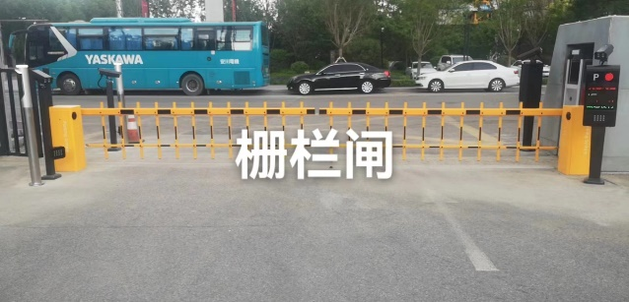
雷达参数设置要求
1：杆长设置，从雷达表面起到杆未端实测尺寸短0.5米，举例：实际测量为3米，设置杆长米2.5米
2：左右固定，人面对雷达，闸杆落平地面，杆在左手边为右固定（右侧），杆在右手边为左固定（左侧）
3：闸杆类型，直杆（常见型），非直杆（直杆上有广告牌的，栅栏杆，广告杆，空降杆等复杂杆型都定为非直杆）

Slide 19
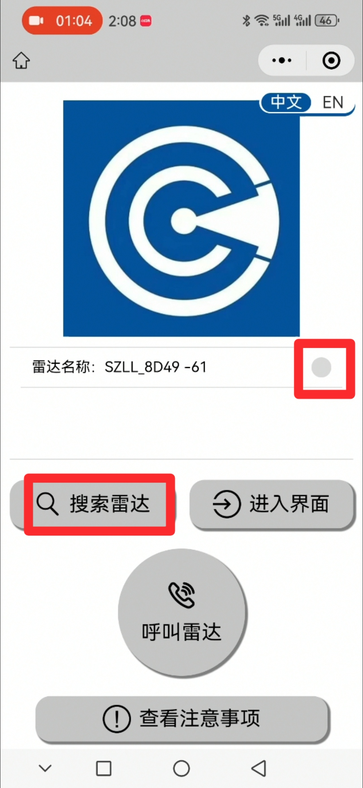
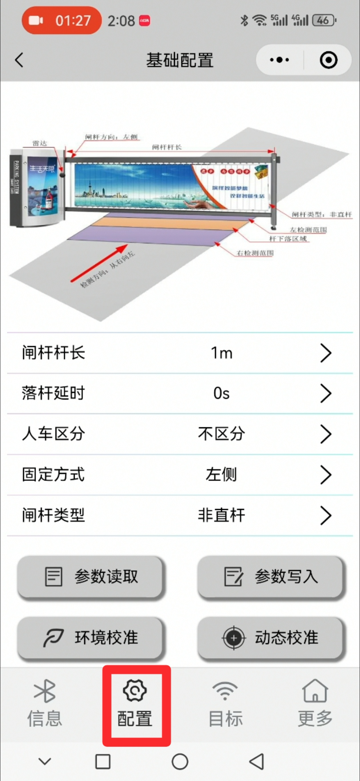

进入小程序步骤
扫码关注雷达助手公众号，有相关安装调试文字及视频说明，按要求设置好相关实际参数
扫码进入公众号

Slide 20
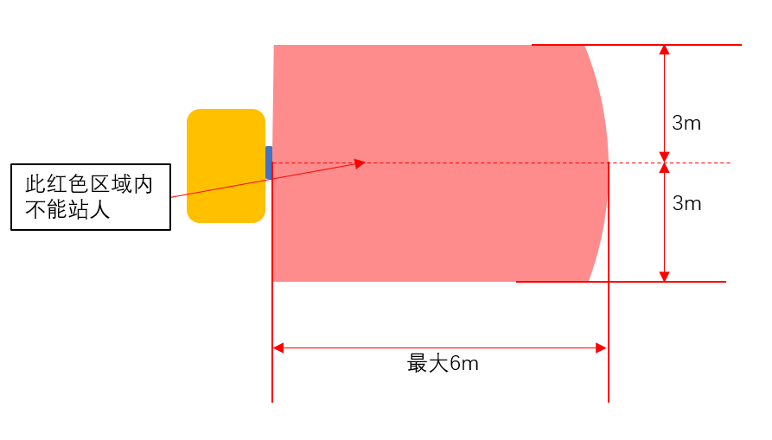
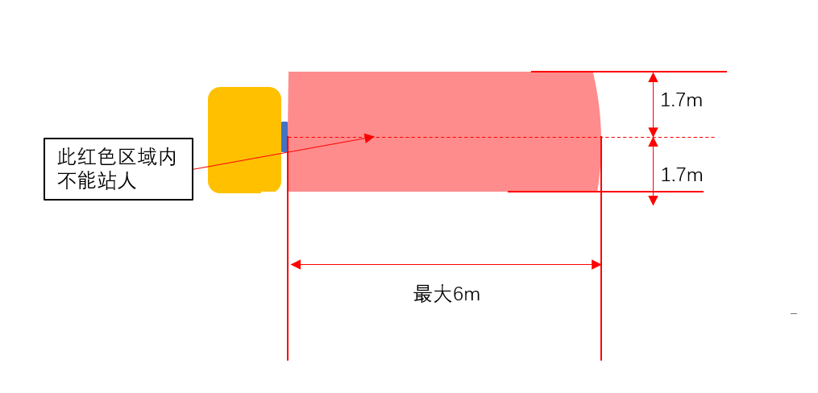
雷达在动态学习环境下要求
为确保标定的场景数据的准确性，同时降低后续使用过程中雷达误报和漏警的风险，对于以下两种杆型的标定中，红色区域（如图示）内不能有行人和其他移动物体走动。标定时推荐作业人员可以站绿色区域内。
广告闸
栅栏闸

Slide 21
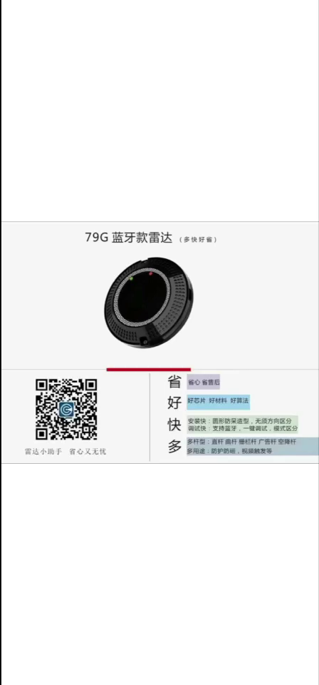
相关视频指导

Slide 22
05：常见问题
Job Performance

Slide 23
常见问题及排查
问题 | 排查方法
雷达指示灯不亮 | 检查电源接线是否正确，是否接反
雷达绿色指示灯闪烁 | 电压过低
雷达红灯闪烁 | 雷达未标定或未标定成功
过车后不落杆且雷达灯状态正常 | 检查地感线是否连接异常
非直杆落杆时雷达绿灯亮导致无法正常落杆 | 重新标定或者确认杆类型设置参数
大角度过车漏警 | 检查左右监测宽度设置是否大于等于100cm
广告杆抬落杆误报 | 检查杆是否变形，设置参数是否正确

Slide 24
06：答疑解惑
Job Performance

Slide 25
谢谢观看

